Slide 1
Cooling systems in electric power plants نظم التبريد في محطات توليد الطاقة الكهربائية:
توجد عدة اعتبارات عند اتخاذ قرار بشأن نظم التبريد التي يمكن ان تعتمدها المحطة وهذه الاعتبارات مرتبطة بالعامل الاقتصادي وموقع المحطة وصرامة التشريعات البيئية ومن هذه النظم الشائعة:-
open system النظام المفتوح :1
يستخدم الماء المسحوب من المصدر المائي لمرة واحدة للتبريد ثم يعاد الى المصدر وقد يبرد الماء قليلا بواسطة بركة قبل إعادته الى المصدر المائي.

Slide 2
2- النظام المغلق closed system
ومن امثلته ابراج التبريد
برج التبريد هو عبارة عن برج إنشائي مغلق يتم فيه تدوير الهواء الجوي داخله ليقوم بتبريد كميات كبيرة من المياه الساخنة بواسطة التلامس المباشر. و يكون فيه ايضا خزان خارجي في الاسفل يتجمع فيه الماء البارد بعد تبريده عند تساقطه من الرشاشات المعلقة في الاعلى داخل البرج.
و تقوم أبراج التبريد (المستخدمة في منظومات التبريد و التكييف) بتبريد المياه الساخنة التي تضخ بمضخات من المكثفات المبردة بالماء الى ابراج التبريد و من ثم يرجع نفس الماء بعد تبريده بالبرج الى المكثف مرة اخرى.

Slide 3
مبدأ تبريد المياه في ابراج التبريد هو نفس مبدأ التبريد Evaporative Condensers في المكثفات التبخيرية
بمعنى أن الماء الساخن يتم تبريده بواسطة التبخير ، حيث يحيط الهواء بقطرات الماء المتساقطة من الرشاشات فيتسبب بتبخير بعض من قطرات الماء فيقوم الماء المتبخر بامتصاص حرارة التبخير الكامنة للماء المتبقي ويتم تجميع الماء المبرد في حوض اسفل برج التبريد والذي عندئذ يعاد تدويره الى المكثف

Slide 4
و الجدير بالذكر ان عملية التبخير تعتمد على درجة الحرارة الرطبة للهواء ، حجم الهواء المتدفق ، و كفاءة واجهة الهواء / الماء. فكلما انخفضت درجة الحرارة الرطبة للهواء ، فإنه يزيد امتصاص الهواء لبخار الماء و بذلك يزداد تبخر الماء و من تم تزداد سعة برج التبريد ، بينما درجة الحرارة الجافة للهواء يكون لها تأثير اقل على سعة برج التبريد لان الهواء يمتص كمية قليلة من حرارة الماء المحسوسة ولكن يمكن أن تزداد كمية الحرارة المحسوسة التي يمتصها الهواء عندما يزداد الفرق في درجة الحرارة الجافة بين الهواء و الماء مثل ما يحدث اثناء الطقس البارد.

Slide 5
Types of cooling towers أنواع ابراج التبريد
تنقسم أبراج التبريد أساسا ، وفقا لطريقة تدوير الهواء
air circulation إلى مجموعتين رئيسيتين هما:
1. ابراج تبريد بتيار الهواء الطبيعي Natural draft cooling towers
2. ابراج تبريد بتيار الهواء الميكانيكي Mechanical draft cooling towers
و يتم تدوير الهواء في النوع الاول بواسطة الحمل الطبيعي ، بينما يكون تدوير الهواء في النوع الثاني اجباريا خلال البرج بواسطة مراوح.

Slide 6
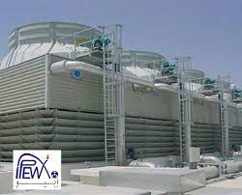

Slide 7
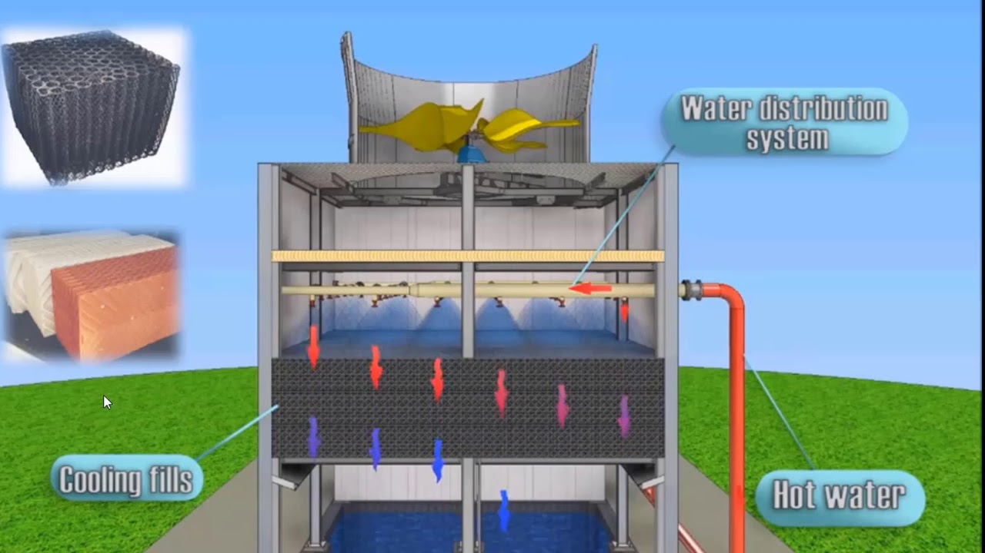

Slide 8
ما هي آثار التلوث الحراري على البيئة؟
اولا: انخفاض مستويات الاوكسجين المذاب
تقلل درجة الحرارة الدافئة من مستويات الأوكسجين المذاب في الماء، حيث يحتوي الماء الدافئ على كمية أقل من الأكسجين من الماء البارد، يمكن ان يؤدي الانخفاض الى حدوث اختناق للنباتات والحيوانات مثل الأسماك والبرمائيات والتي قد تؤدي إلى ظروف لا هوائية، يسمح الماء الدافئ للطحالب بالازدهار على سطح الماء، وعلى المدى الطويل يمكن أن تؤدي الطحالب المتزايدة إلى تقليل مستويات الأوكسجين في الماء

Slide 9
ثانيا: زيادة السموم:
مع التدفق المستمر لتفريغ درجات الحرارة العالية من الصناعات هناك زيادة كبيرة في السموم التي يتم ارتجاعها في مصادر المياه، قد تحتوي هذه السموم على مواد كيميائية أو إشعاعية قد يكون لها تأثير شديد على البيئة المحلية وتجعلها عرضة للأمراض المختلفة.

Slide 10
ثالثا: فقدان التنوع البيولوجي:
قد يسبب التلوث الحراري خللا في النشاط البيولوجي وهذا يقود الى خسارة كبيرة في التنوع البيولوجي، قد تتسبب التغيرات في البيئة في تحويل بعض أنواع الكائنات الحية قاعدتها إلى مكان آخر بينما قد يكون هناك عدد كبير من الأنواع التي قد تتحول بسبب المياه الدافئة، وقد يكون للكائنات الحية التي يمكن أن تتكيف بسهولة ميزة على الكائنات الحية التي لا تستخدم درجات الحرارة الأكثر دفئًا

Slide 11
رابعا: يؤثر على النظم الإنجابية
يمكن أن يحدث توقف كبير في تكاثر الحياة البرية البحرية (على الرغم من أن هذا قد يكون صحيحًا، حيث يمكن أن يحدث التكاثر بين الأسماك، ولكن احتمال حدوث عيوب في المواليد حديثي الولادة أعلى بكثير)، إذ يحدث هذا بسبب زيادة درجات الحرارة، حيث يمكن أن يحدث التكاثر في نطاق معين من درجات الحرارة ويمكن أن تؤدي درجة الحرارة المفرطة إلى إفراز بويضات غير ناضجة أو يمكن أن تمنع التطور الطبيعي لمجموعات معينة.
ويؤثر على العمليات الأيضية للأحياء المائية، مما يقلل من نشاطها، وبالتالي إلى موتها المبكر

Slide 12
اذ تقل كمية الأسماك في الأنهار الملوثة، وخاصة إذا زادت درجة حرارة الماء عند المصب على 50 درجة مئوية.. ومن الأمثلة الدراماتيكية التي يمكننا أن نضربها عما يمكن أن يذهب إليه التلوث الحراري، أن بعض أنهار أمريكا الشمالية وصلت حرارتها إلى أكثر من درجة الغليان أكثر من مرة. وهذا ما يؤدي إلى انعدام الحياة فيها تماماً. ومن الأسماك التي تتأثر جداً بالتلوث الحراري للماء مهما كان طفيفاً، أسماك السلمون.

Slide 13
* تستطيع الأسماك وبعض الحيوانات المائية أن تهرب عند تعرضها للتلوث الحراري المائي ولكن بعض الأصداف واللافقريات والرخويات لا تستطيع أن تهرب بسرعة نظراً لضعف حركتها مما يؤدي إلى موتها. كما أن هروب الأسماك من منطقة معينة يعني إفقارها بما قد يكون مورد رزق وعيش للإنسان الذي يعيش في محيطها.
*ان البرمائيات مثل الضفادع والسرطانات هي أكثر حساسية من الأسماك تجاه التلوث الحراري الذي قد يؤدي إلى هجرتها أو موتها، الأمر الذي ينعكس سلباً بدوره على الطيور التي تتغذى عليها

Slide 14
*يؤدي التلوث الحراري إلى تحلل الملوّثات الأيوينية، مثل أيون السيانيد وأيون الأمونيوم. أما الأمونيا فتشكل حالة اتزان بين جزئي الأمونيا من جهة وأيون الأمونيوم وأيون الهيدروكسيد من جهة ثانية. ولا ننسى أن جزيء الأمونيا سامٌّ جداً بالنسبة للحيوانات البحرية. ومن الأمثلة على البحيرات التي توقفت فيها الحياة المائية بحيرة أورتا في إيطاليا منذ أكثر من ستين سنة، وبحيرة إيري في أمريكا الشمالية التي يصب فيها سبعة ملايين متر مكعب من المياه المستعملة في المدن، وثلاثة ملايين من المياه الملوثة حرارياً والناتجة عن الصناعة
*ومن التأثيرات الطبيعية للتلوث الحراري للماء تغير لزوجته وقدرته على الشد السطحي وعلى تذويب الغازات

Slide 15
وصولاً إلى الإنسان وتمتد اثارالتلوث الحراري للماء إلى الإنسان. وذلك ليس فقط من خلال خسارته للثروة السمكية، بل أيضاً من خلال ما يتبقى له منها. فمعروف أن الأسماك النافقة تبدأ بإفراز مادة سامة تُعرف باسم «ديوكسين السمك». وبعيد اصطياد السمك بوقت قليل، تكون نسبة هذا الديوكسين ضئيلة جداً، ولكنها تزداد بمرور الوقت، ولذا تفسد الأسماك بعد أيام قليلة من اصطيادها، أو حتى بعد يوم واحد إذا لم يتم تبريدها أو تجميدها لإبطاء فرزها لهذا الديوكسين. أما ارتفاع حرارة الماء بشكل ملحوظ في محيط السمكة، الذي يؤدي إلى موتها ببطء، فإنه يمنح وظائفها العضوية مزيداً من الوقت لإفراز الديوكسين الذي يمكن أن ينتقل إلى الإنسان لاحقا

